Slide 1
Github
Kevin rijsdijk
2f

Slide 2
Waar ik het over ga hebben.
Wat is Github?
Commands
Github Reporitory
Prijzenlijst
Teamwork
Documentatie
Alles op 1 plek

Slide 3
Wat is Github?
GitHub is een populaire website waarop software kan geplaatst worden. GitHub is gebouwd rond het Git-versiebeheersysteem, waardoor GitHub alle mogelijkheden van Git en eigen toevoegingen aanbiedt.
Het beschikt onder ander over toegangscontrole en verschillende samenwerkingsfuncties, zoals een issue tracker, een forum voor het aanvragen van functies, takenlijsten en wiki's voor ieder project.

Slide 4
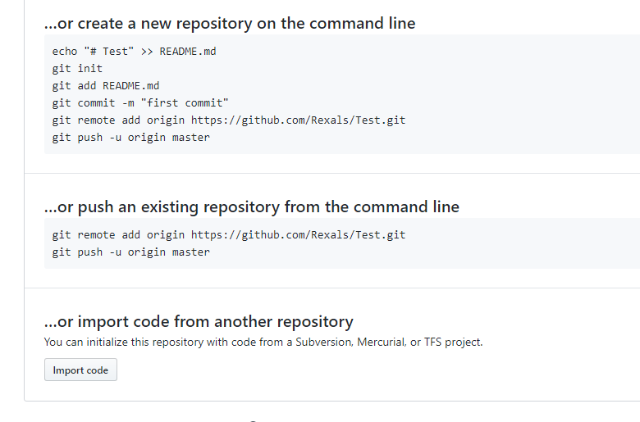
Commands

Slide 5
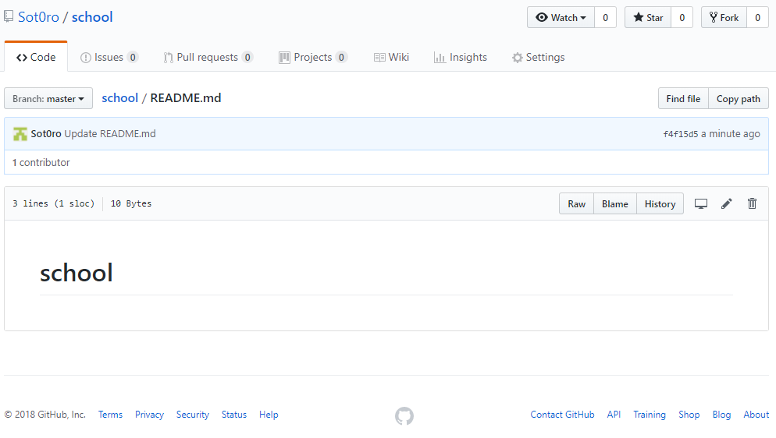
Repository

Slide 6
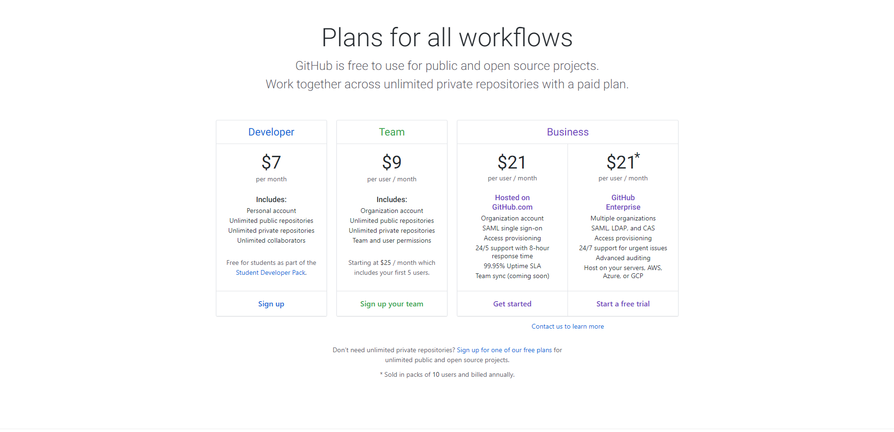
Prijzenlijst

Slide 7
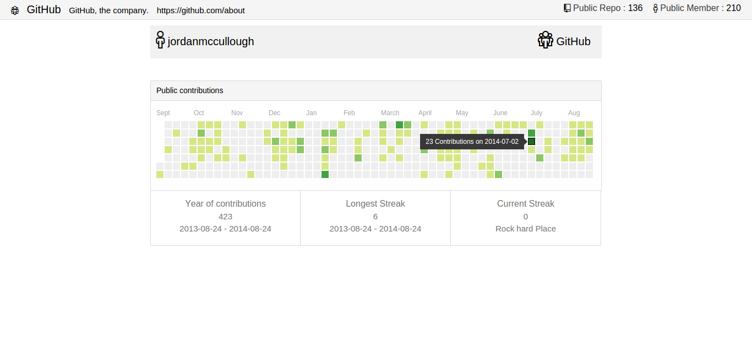
Teamwork

Slide 8
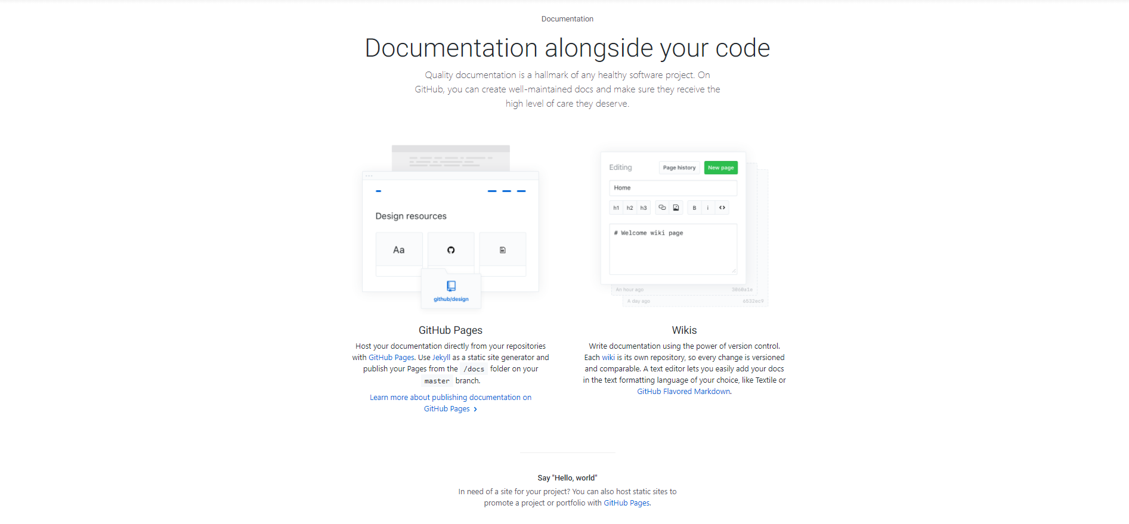
Documentatie

Slide 9
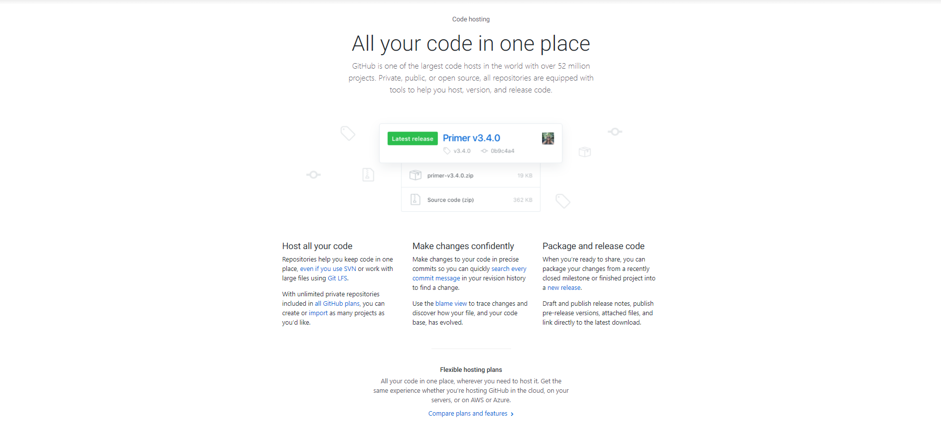
Alles op 1 plek

